Slide 1
Tu a Zogno
21 ottobre 2025
LA PRIMA MODERNITA’
Michelangelo Merisi
detto il Caravaggio
Caravaggio pittore inquieto della realtà e della luce:
- realtà in ogni forma
- luce come apparizione di verità

Slide 2
Dalla tragedia della guerra
Milano 21 aprile 1951
La riscoperta di Caravaggio

Slide 3
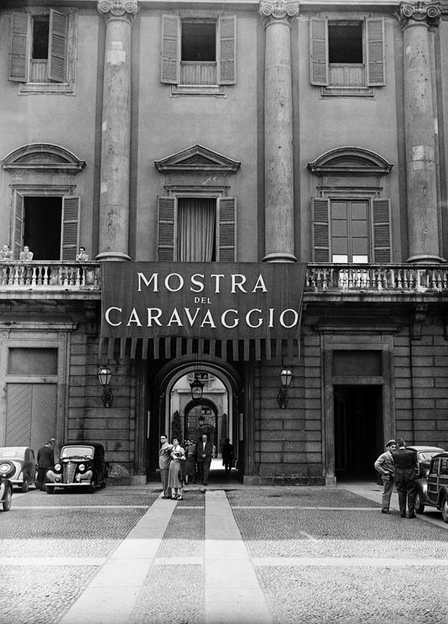

Slide 4
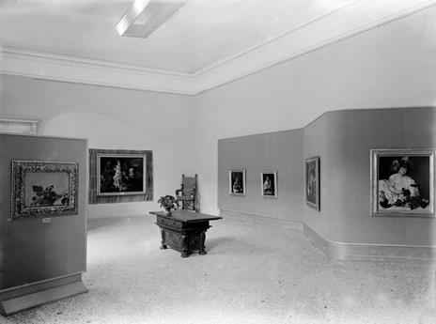

Slide 5
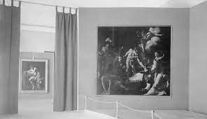

Slide 6
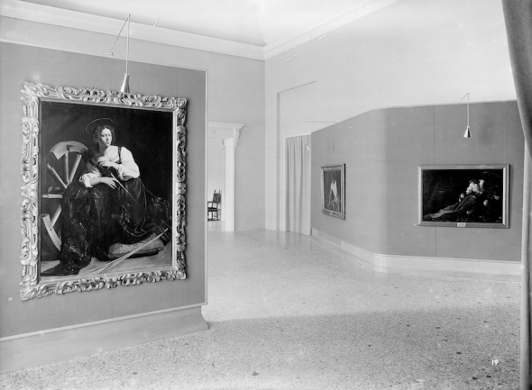

Slide 7
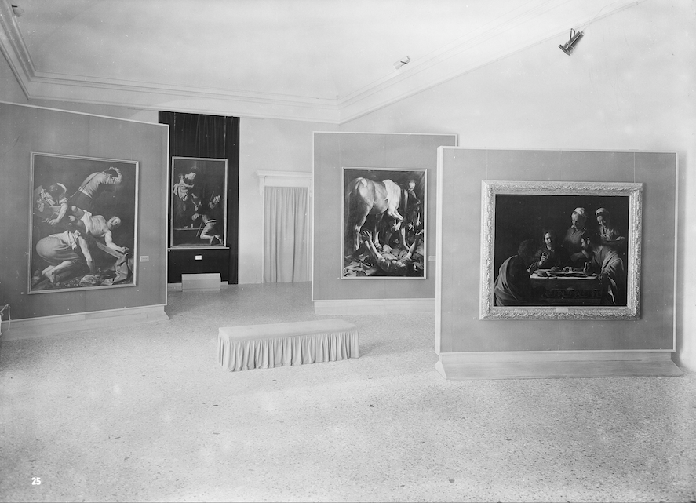

Slide 8
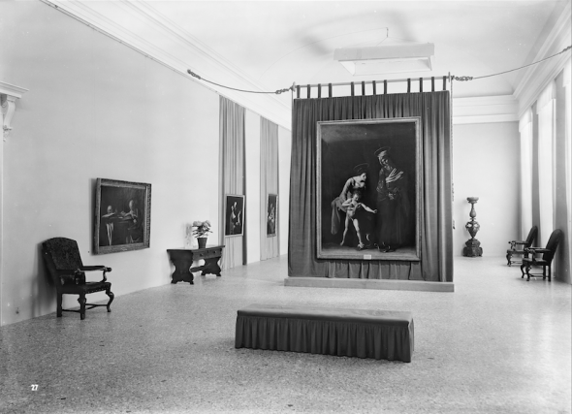

Slide 9
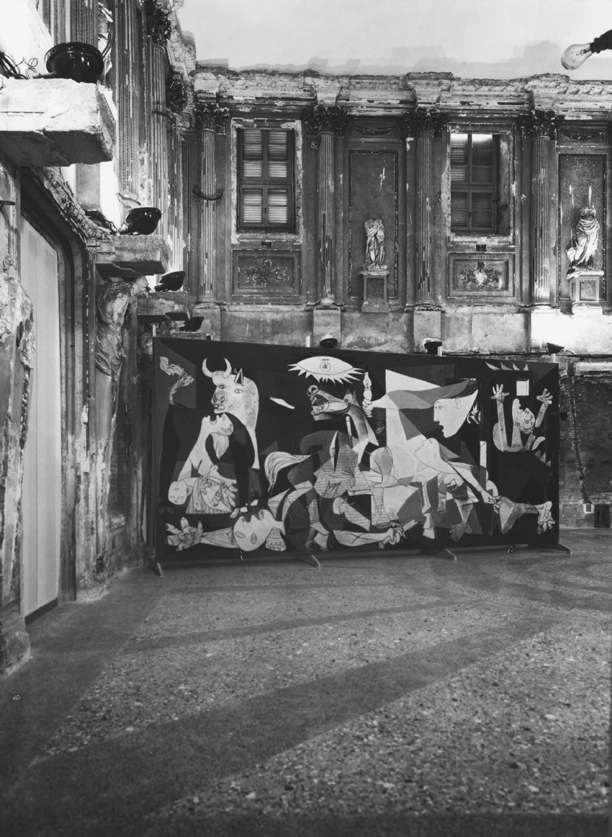
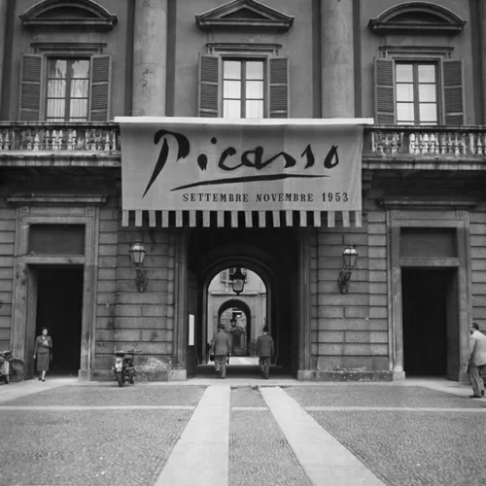
Eredità di Caravaggio

Slide 10
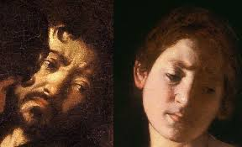
Michelangelo Merisi detto Caravaggio
Spietata oggettività,
enigma della tomba,
ricerca della verità,
immersione nell’attimo,
luce della rivelazione,
buio del dubbio,
responsabilità della colpa,
attesa della misericordia,
schietta solidarietà nel dolore
che è soltanto degli umili.

Slide 11
MICHELANGELO MERISI detto IL CARAVAGGIO 1571 / 1610
1571 – 29 settembre (Festa di San Michel) nasce a Milano
1577 – Peste – muore il padre e un fratello – la famiglia torna a Caravaggio
1584/’88 – Entra nella bottega di Peterzano a Milano
1592 – Vende l’eredità paterna e parte per Roma I° periodo romano (1596 circa) – Fanciullo morso da ramarro
1596/’97 – Presso il card. Del Monte
1596 /99 – Fiscella – Riposo dalla fuga in Egitto – Maddalena penitente – Giuditta e Oloferne
1599 – Contratto per la cappella Contarelli in San Luigi dei Francesi
1600 – A Roma è il pittore di maggior successo -annoverato fra gli accademici di San Luca
1601 – Cappella Cerasi in Santa Maria del Popolo
1603 - processo per diffamazione contro Giovanni Baglione (pittore e cronachista)
1604/’06 – Madonna della serpe (Palafrenieri) – Madonna di Loreto - Morte della Madonna
1606 – 28 maggio morte di Ranuccio Tomassoni - fuga da Roma
1606 /’07 - A Napoli – Madonna del Rosario
1608 – 14 luglio nominato Cavaliere a Malta – 1 dicembre espulsione dall’Ordine
1609 – In Sicilia – Adorazione dei pastori
1610 – Fuga e secondo soggiorno napoletano – David e Golia
1610 – 18 luglio - morte a Porto

Slide 12
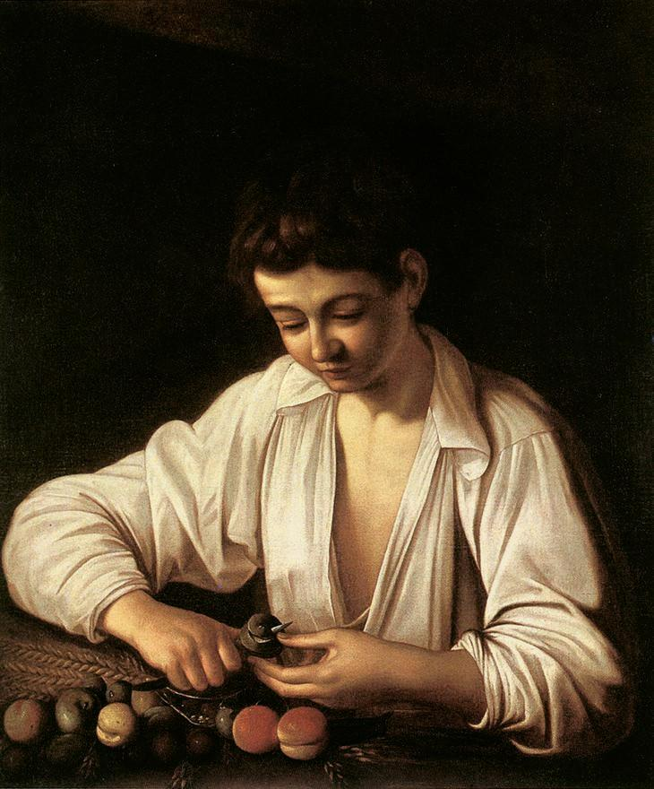
Mondafrutta
(amara), 1591/’92
(copia)

Slide 13
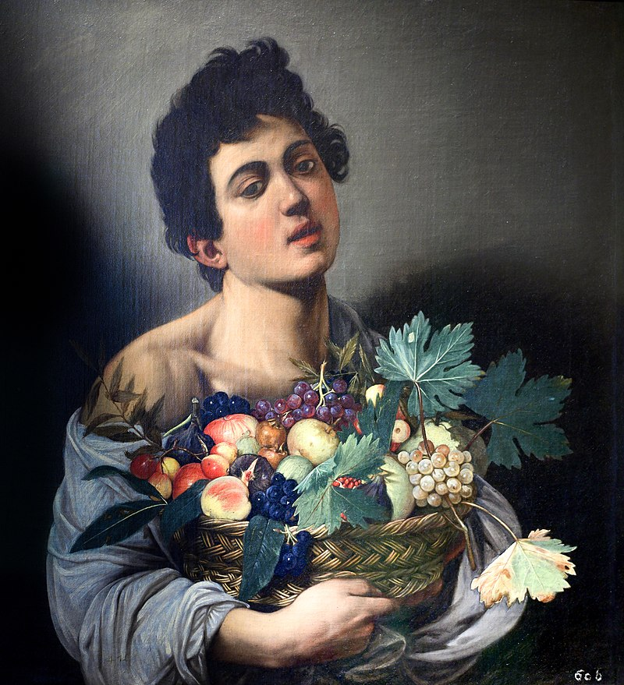
Fanciullo con canestro di frutta
Galleria Borghese, 1593/’94

Slide 14
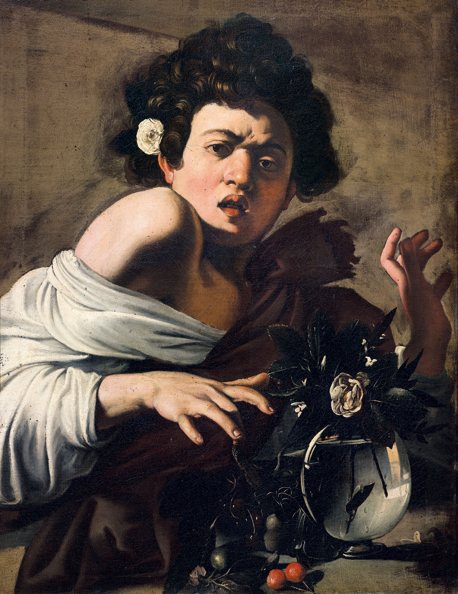
Ragazzo morso da un ramarro
Fondazione Longhi, 1594 ca

Slide 15
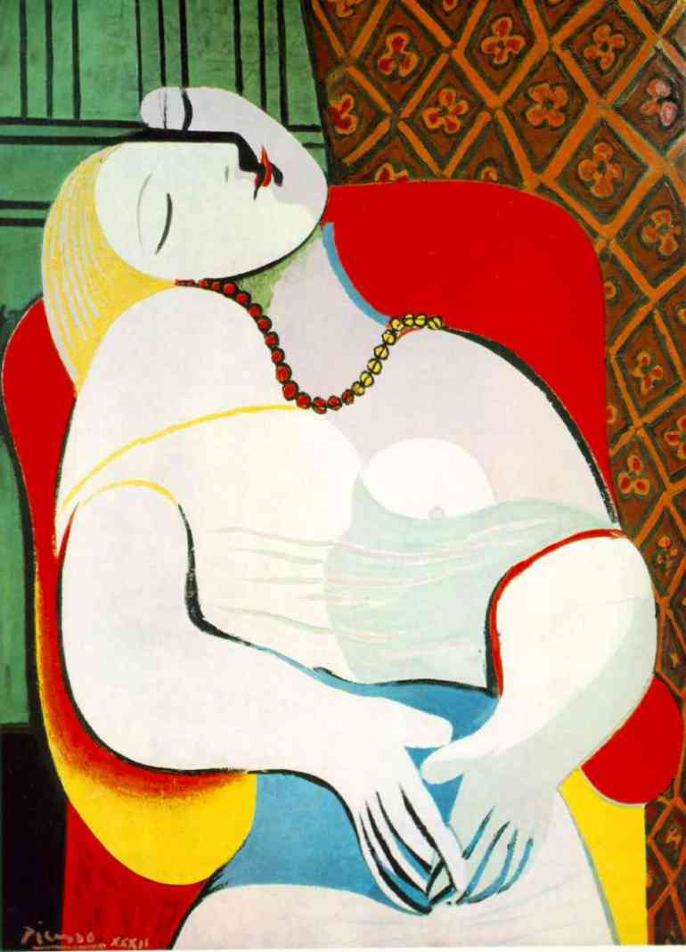
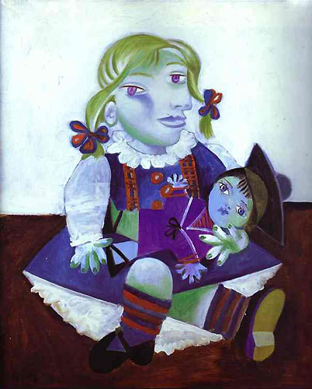
Picasso

Slide 16
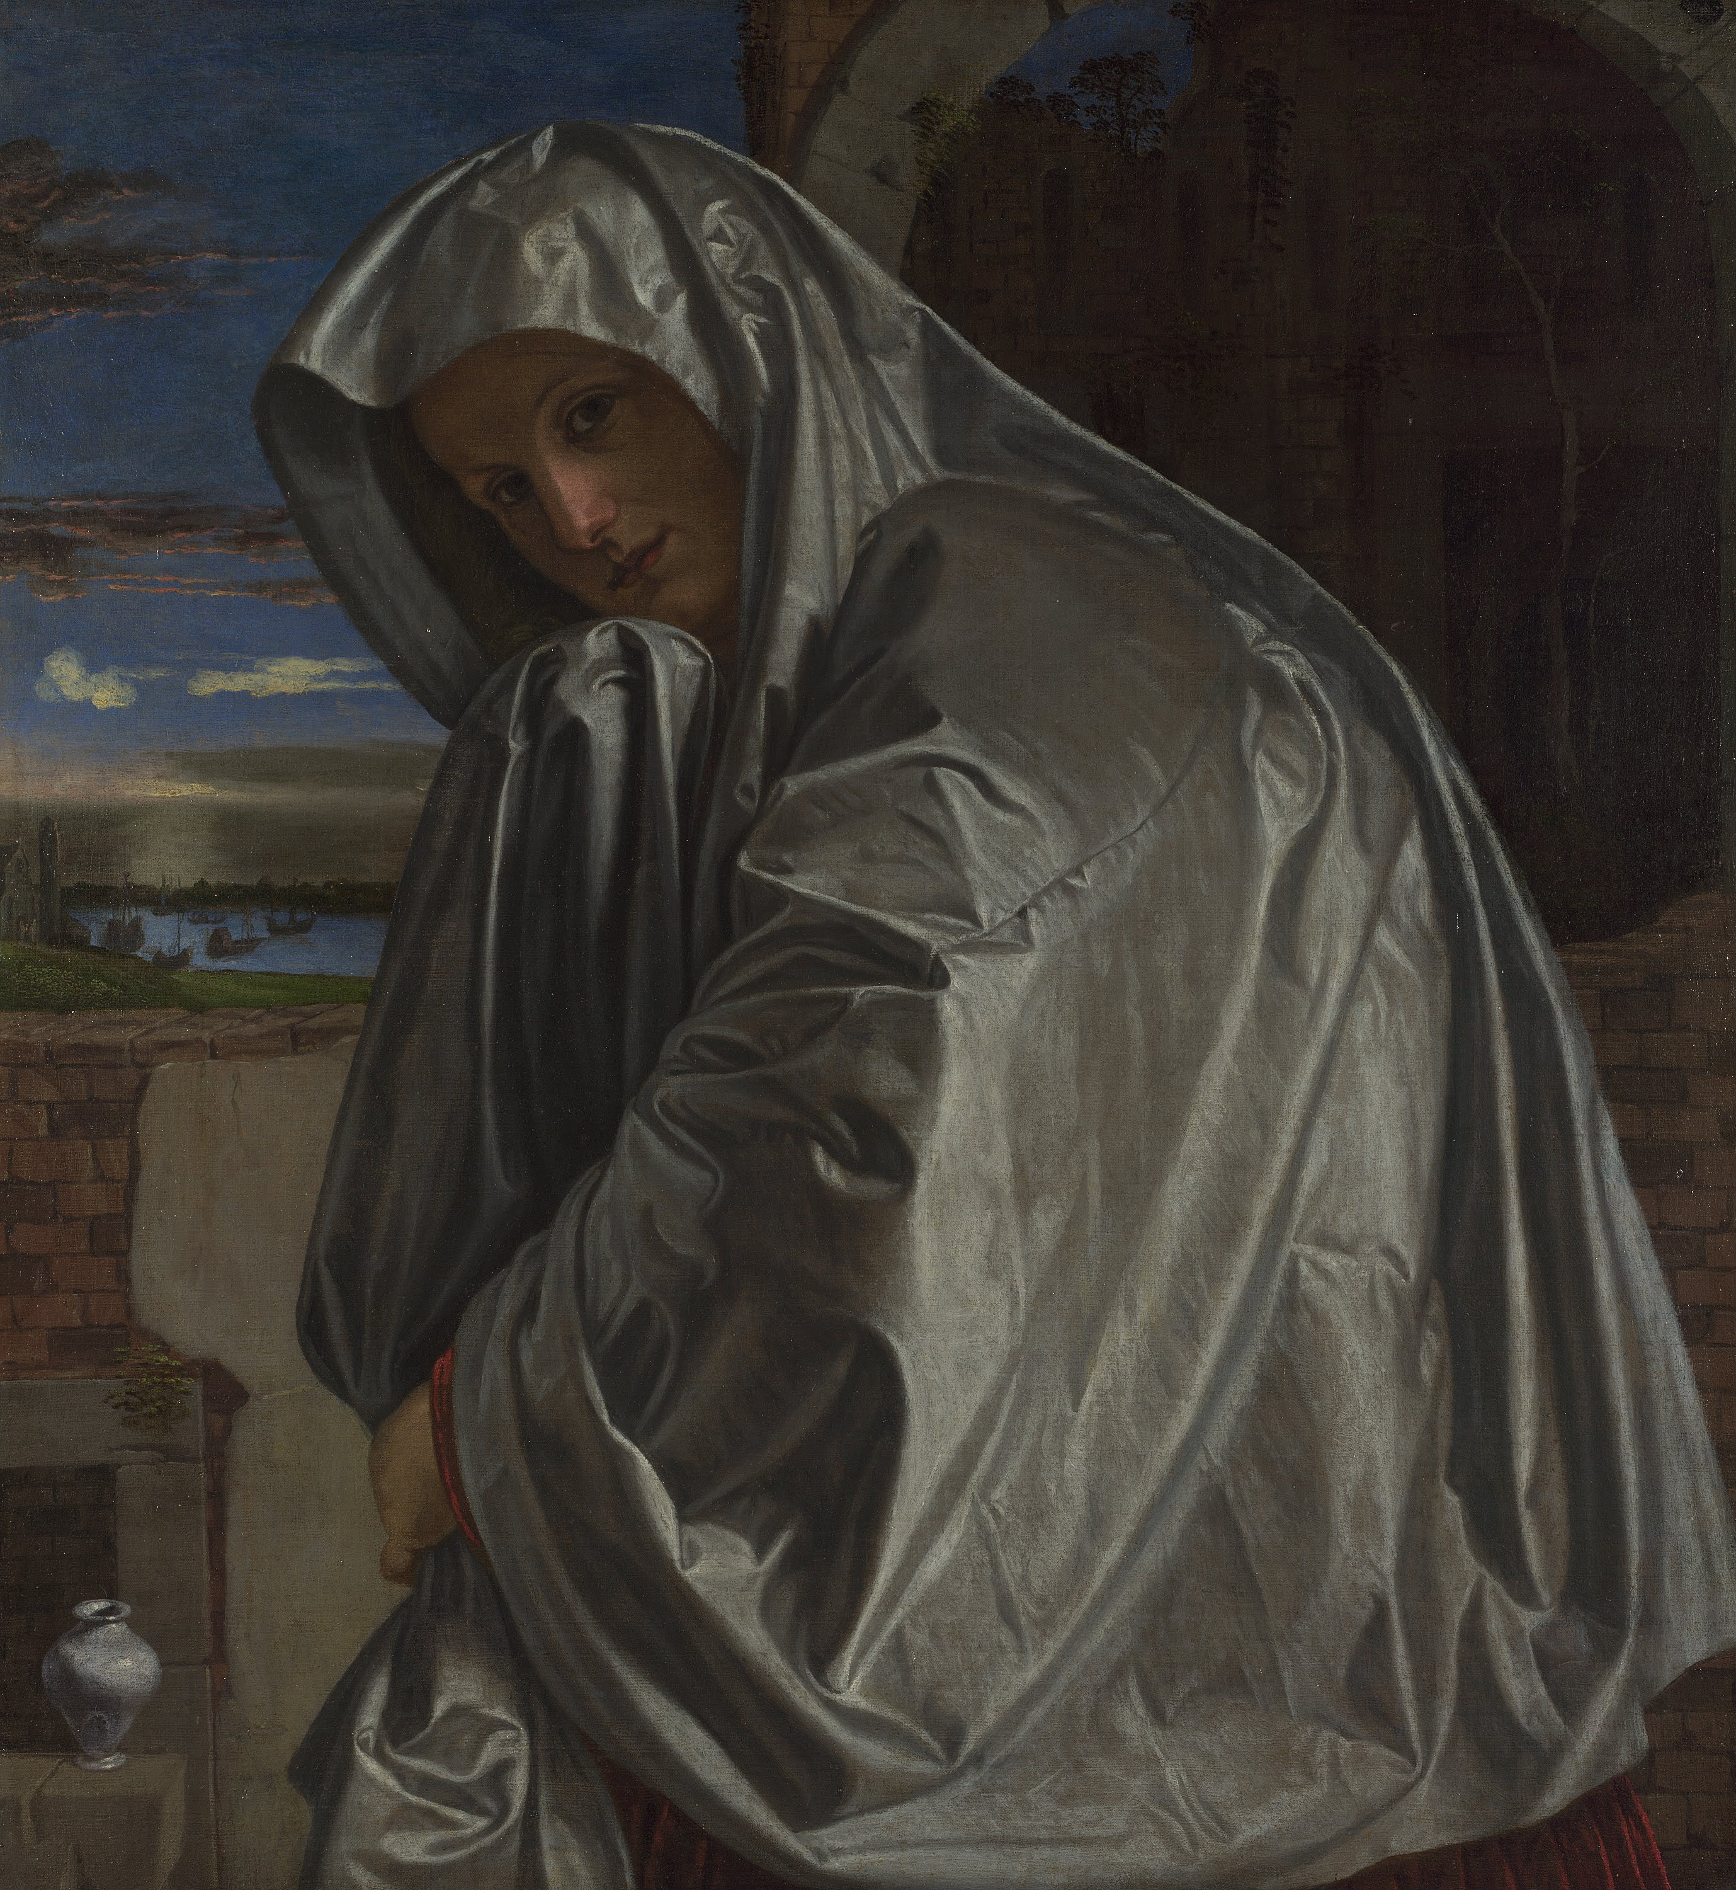
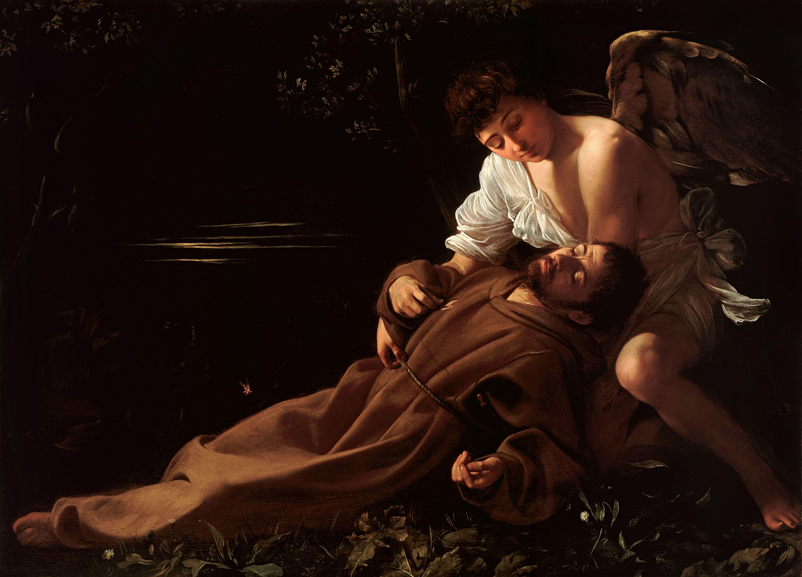
San Francesco riceve le stigmate
Hartford, 1597
Savoldo

Slide 17
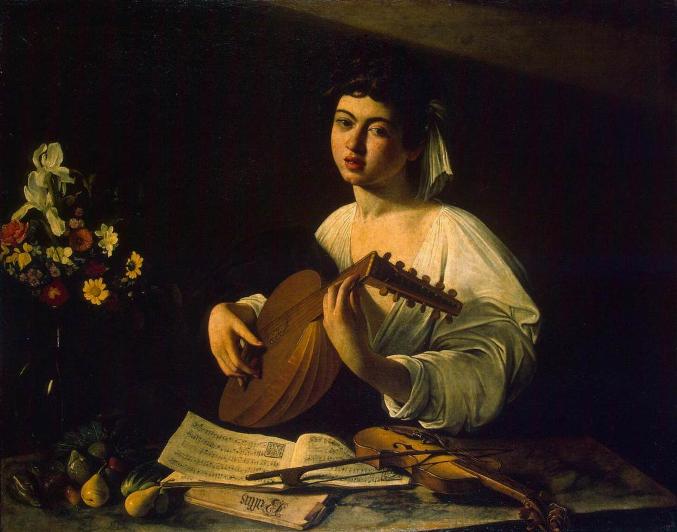
CAPOLAVORO GIOVANILE
Suonatore di liuto
Ermitage, 1596
(non cono di luce, ma zaffata)

Slide 18
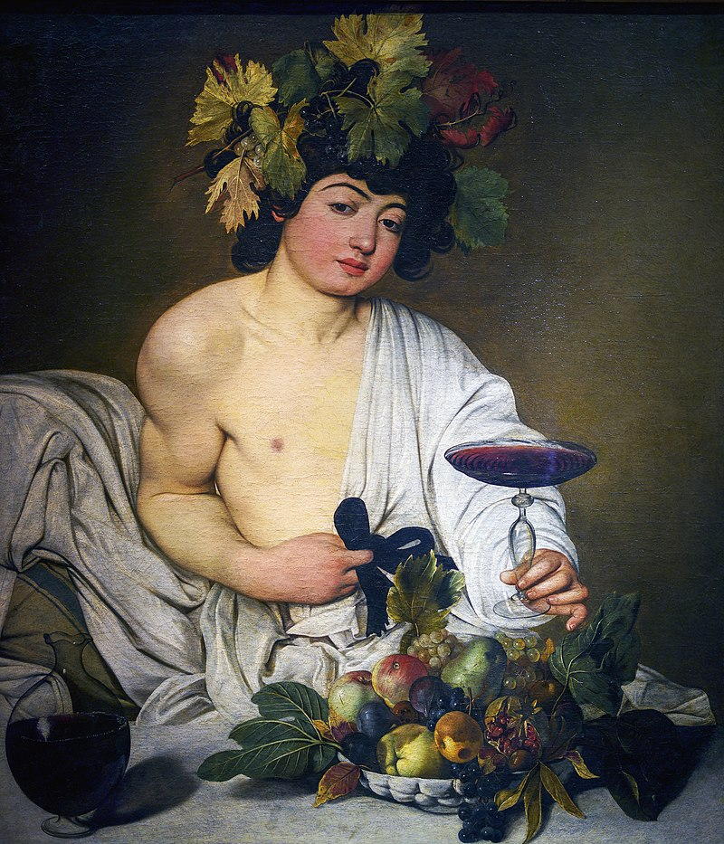
Bacco
Uffizi, 1597

Slide 19
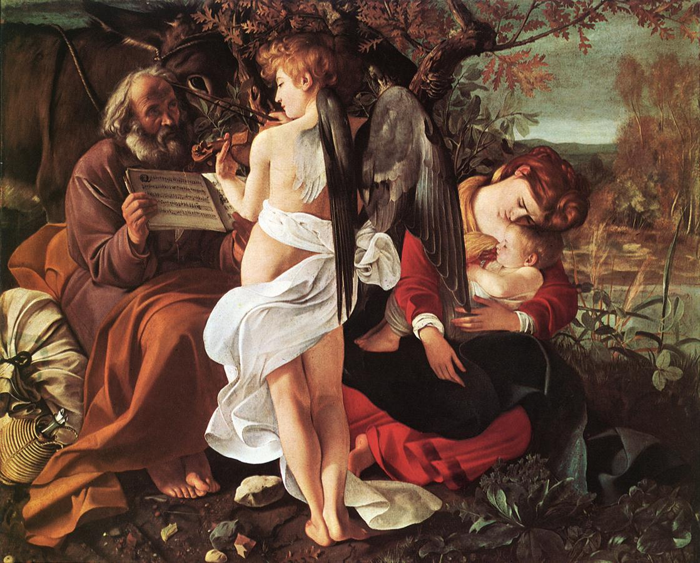
«Madonna che va in Egitto»
Roma - palazzo Doria Pamphilj, 1596
(vedasi Lotto)

Slide 20
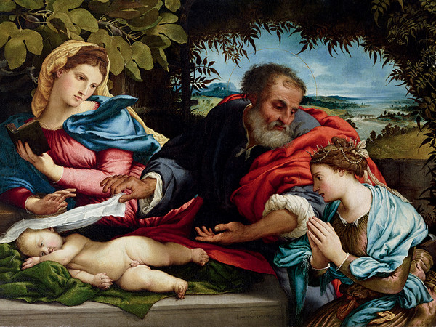
Lotto
Accademia Carrara

Slide 21
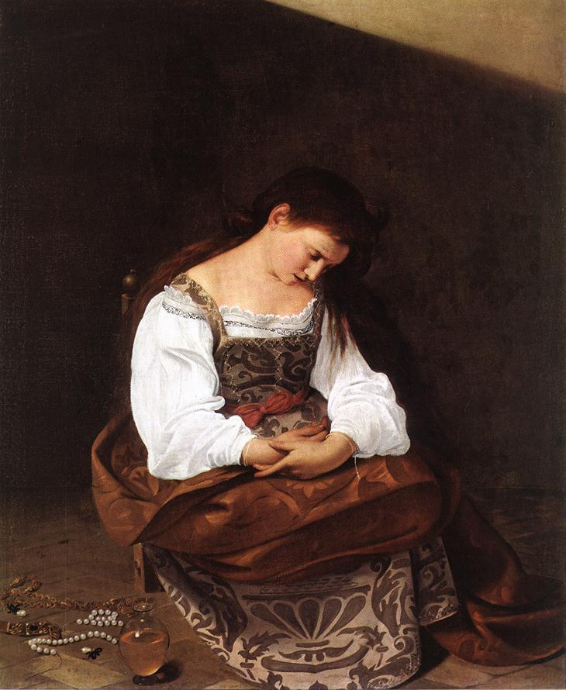
Maddalena penitente
Roma - palazzo Doria Pamphilj, 1596

Slide 22
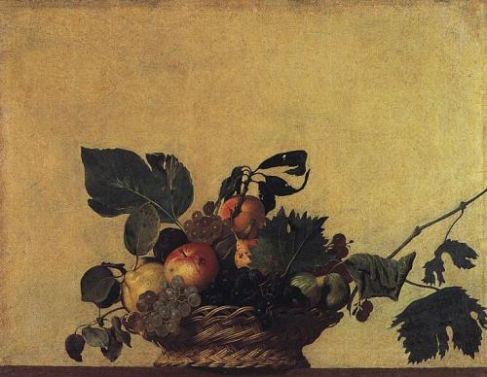
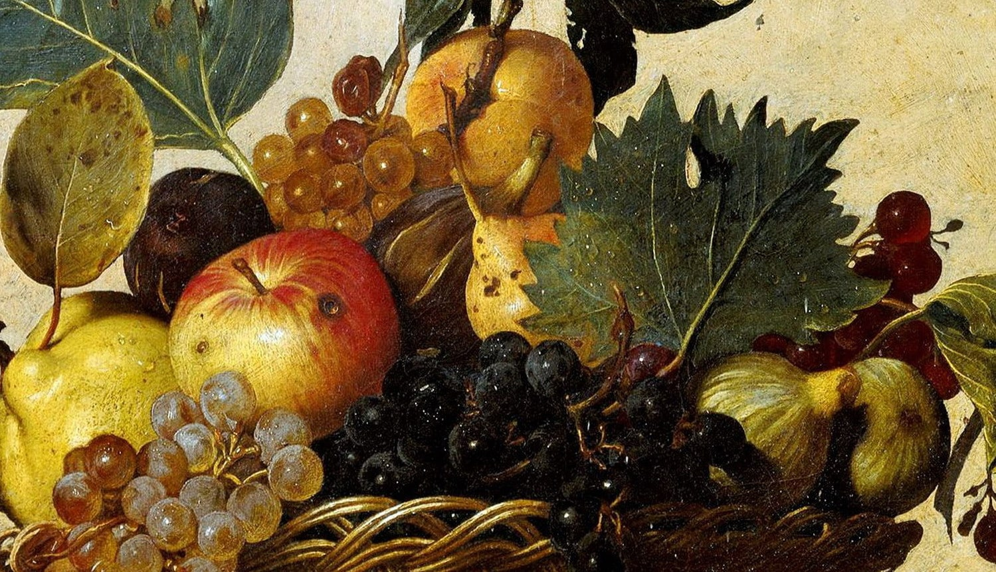
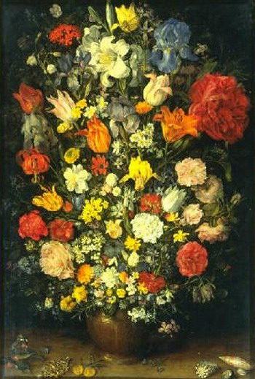
La «fiscella»
Pinacoteca Ambrosiana, 1598

Slide 23
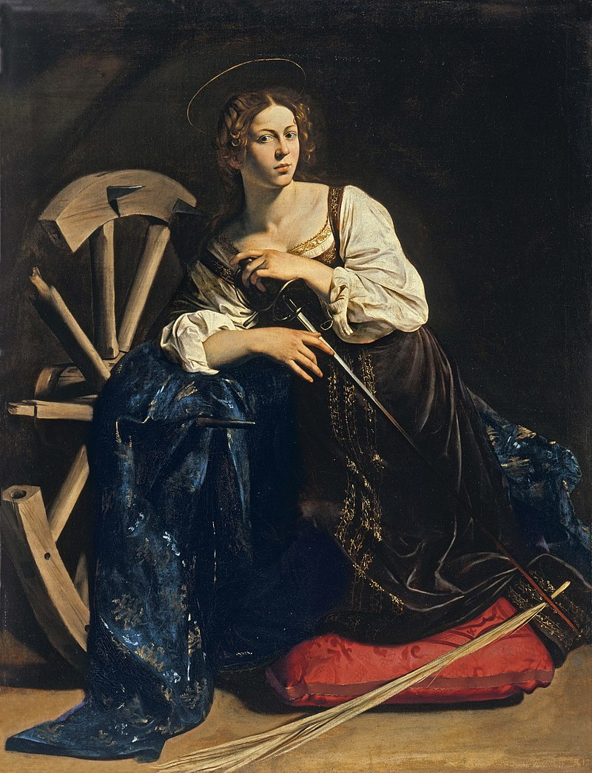
Santa Caterina d’Alessandria
Madrid - Collezione Thyssen, 1597

Slide 24
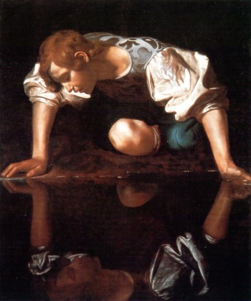
Narciso
Roma – Palazzo Corsini, 1599

Slide 25
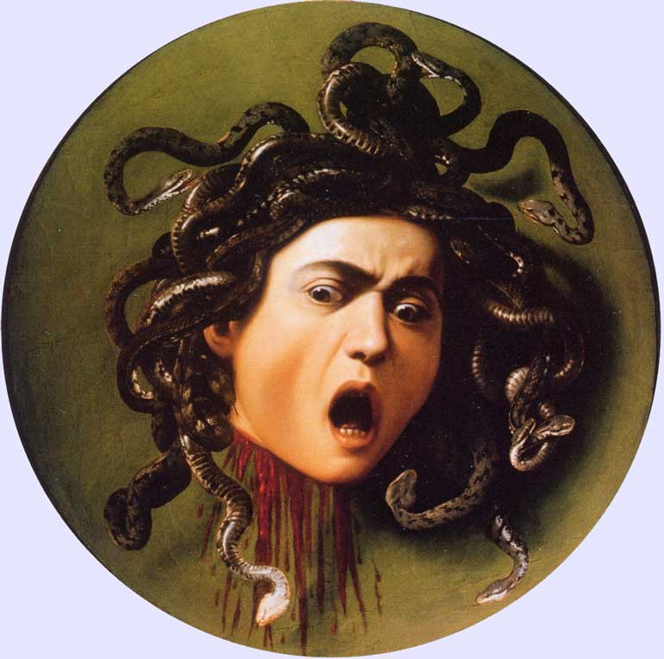
Medusa
Uffizi, 1598

Slide 26
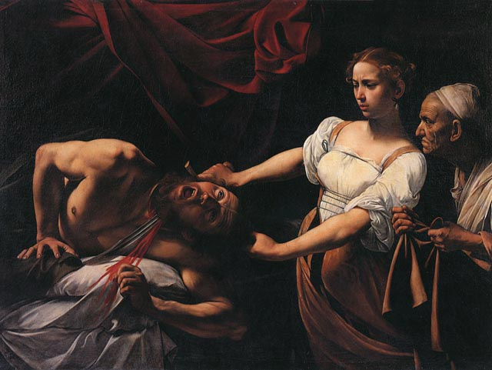
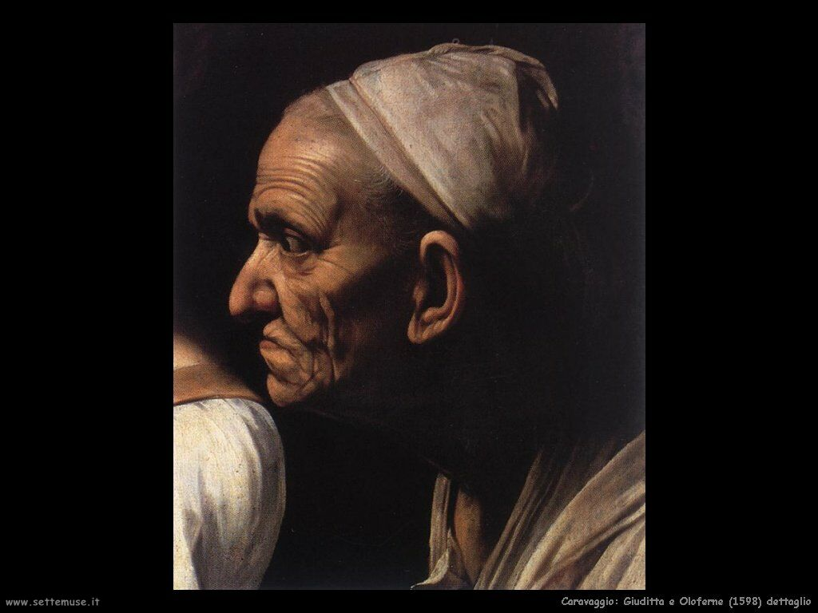
Giuditta e Oloferne
Roma – Palazzo Barberini, 1599

Slide 27
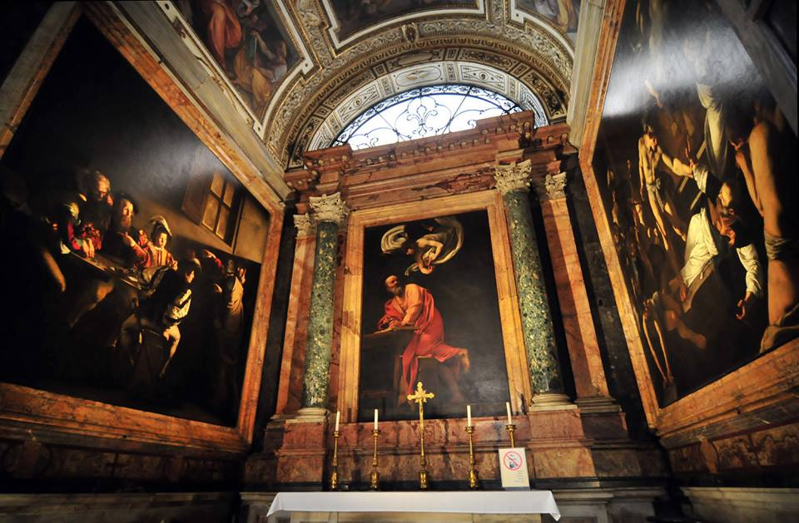

Slide 28
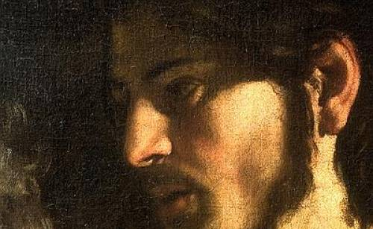
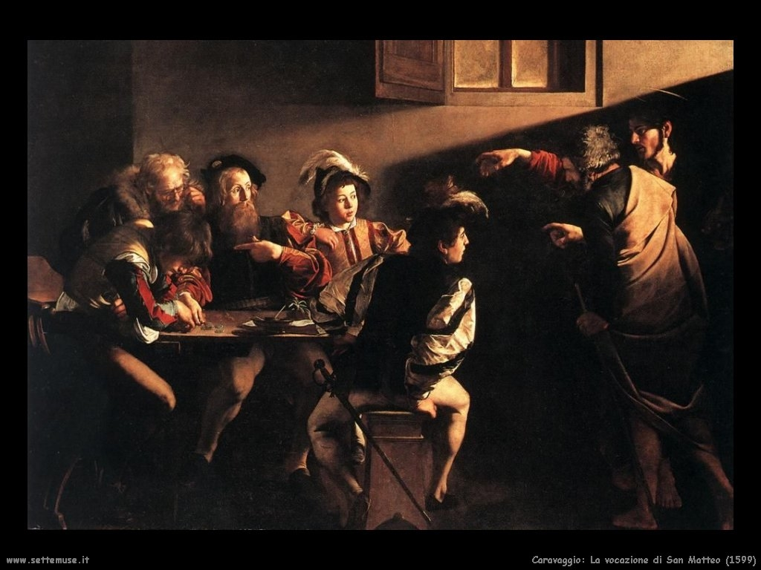
Vocazione di Matteo
Roma - Cappella Contarelli,
1600

Slide 29
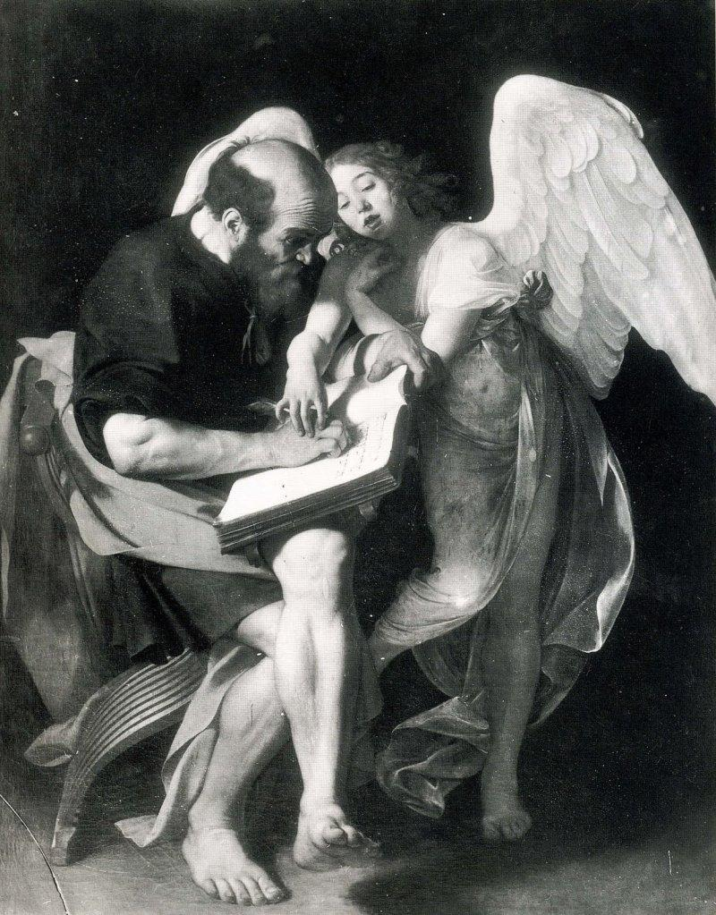
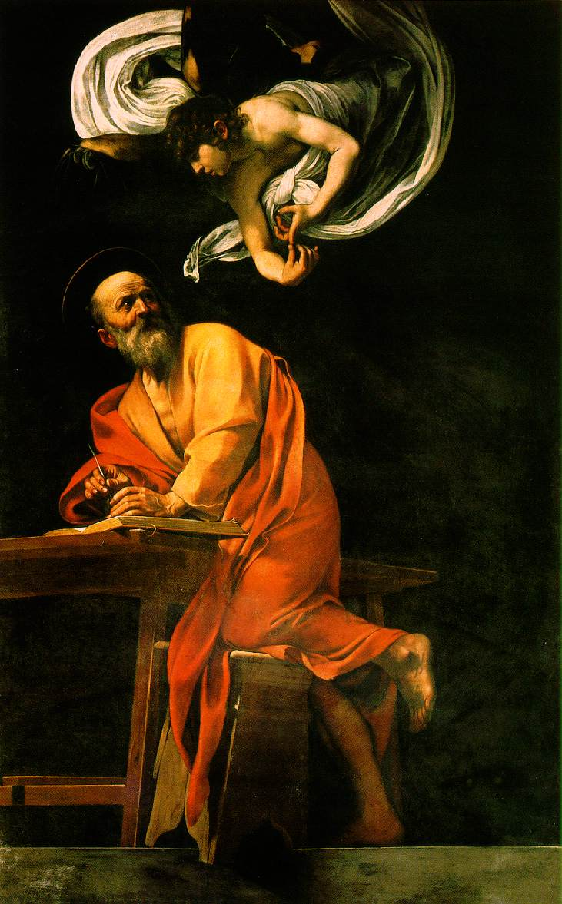

Slide 30
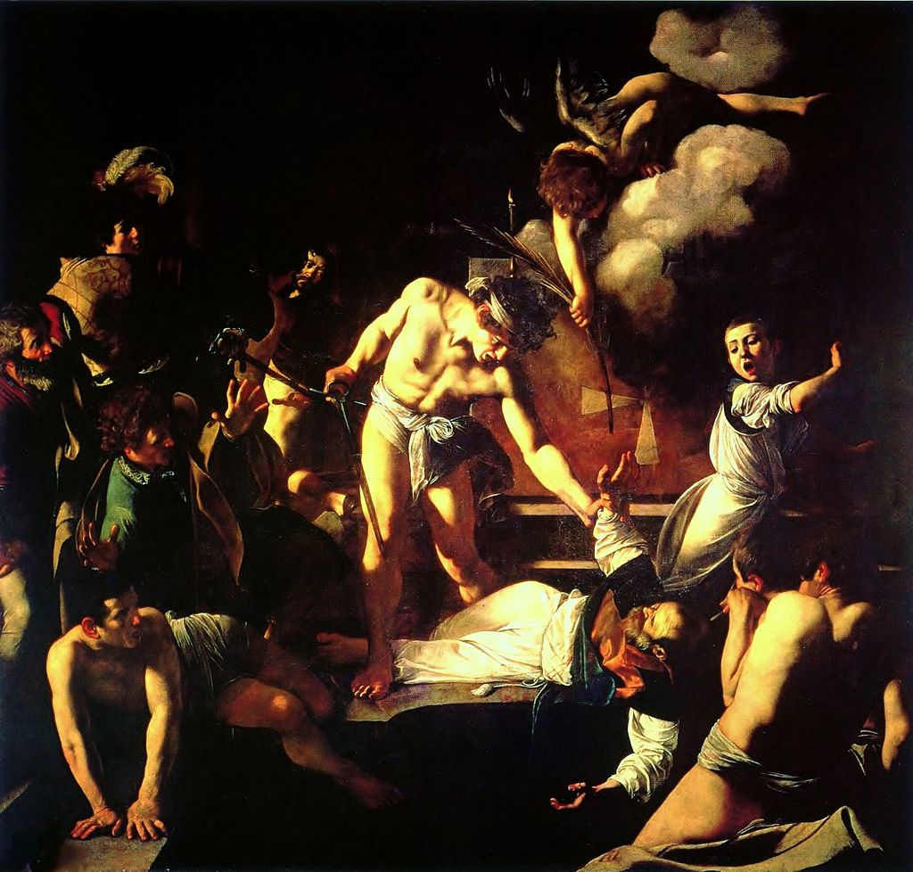
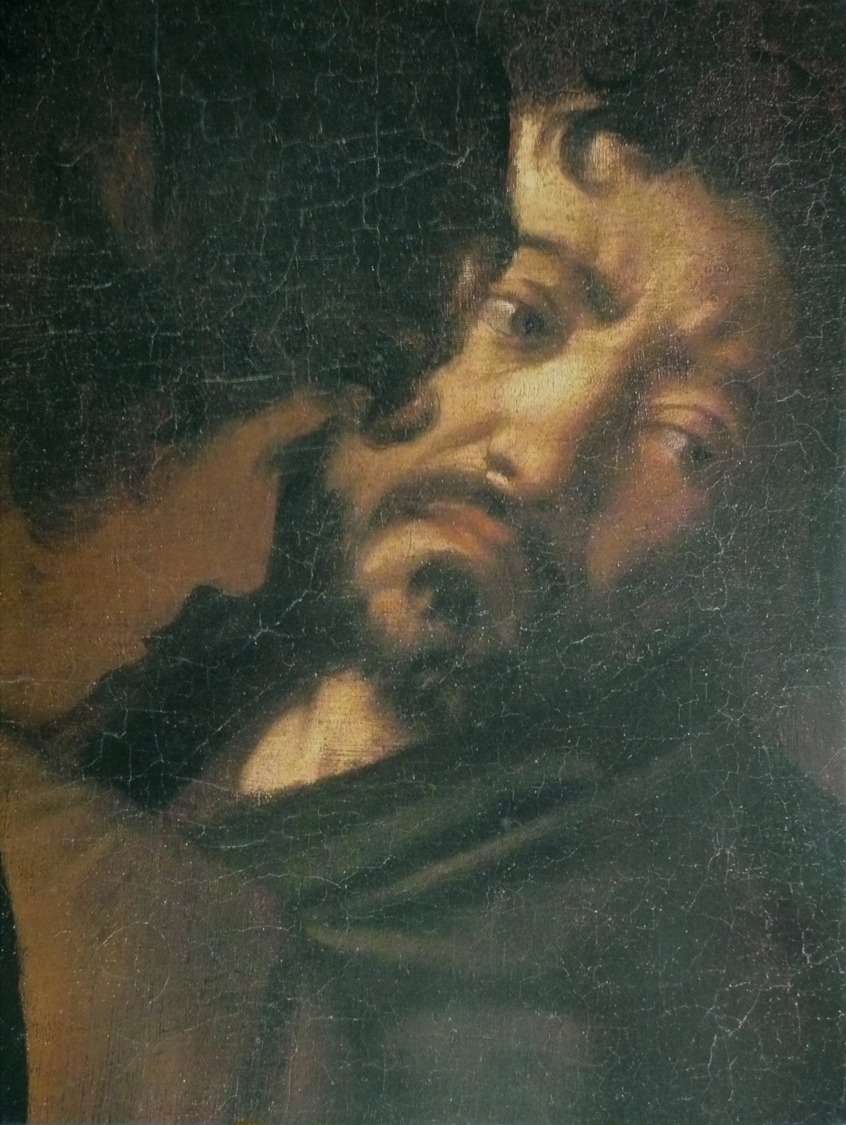
Martirio di Matteo
Roma - Cappella Contarelli,
1600

Slide 31
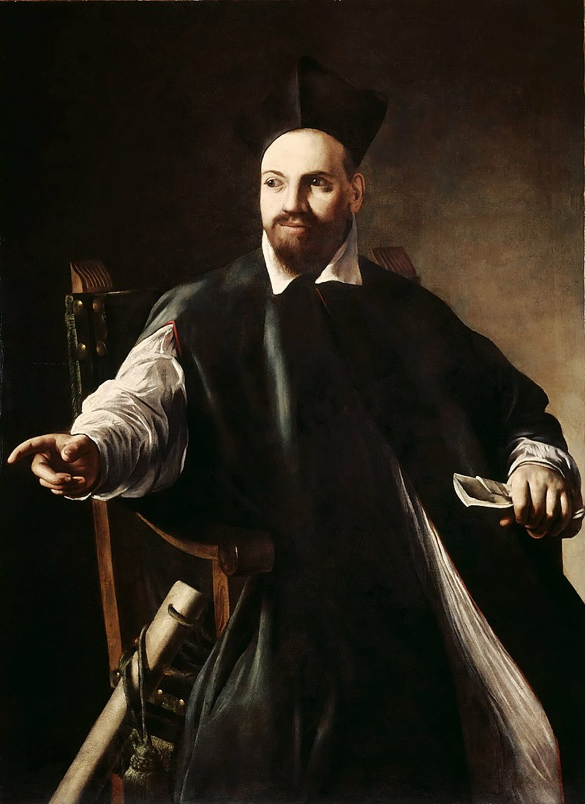
Ritratto di
Maffeo Barberini
Firenze - Collezione privata, 1699

Slide 32
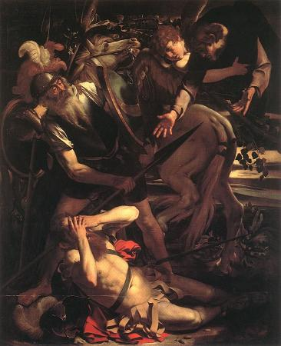
Conversione di Saulo
Roma – Collezione Odescalchi, 1601

Slide 33
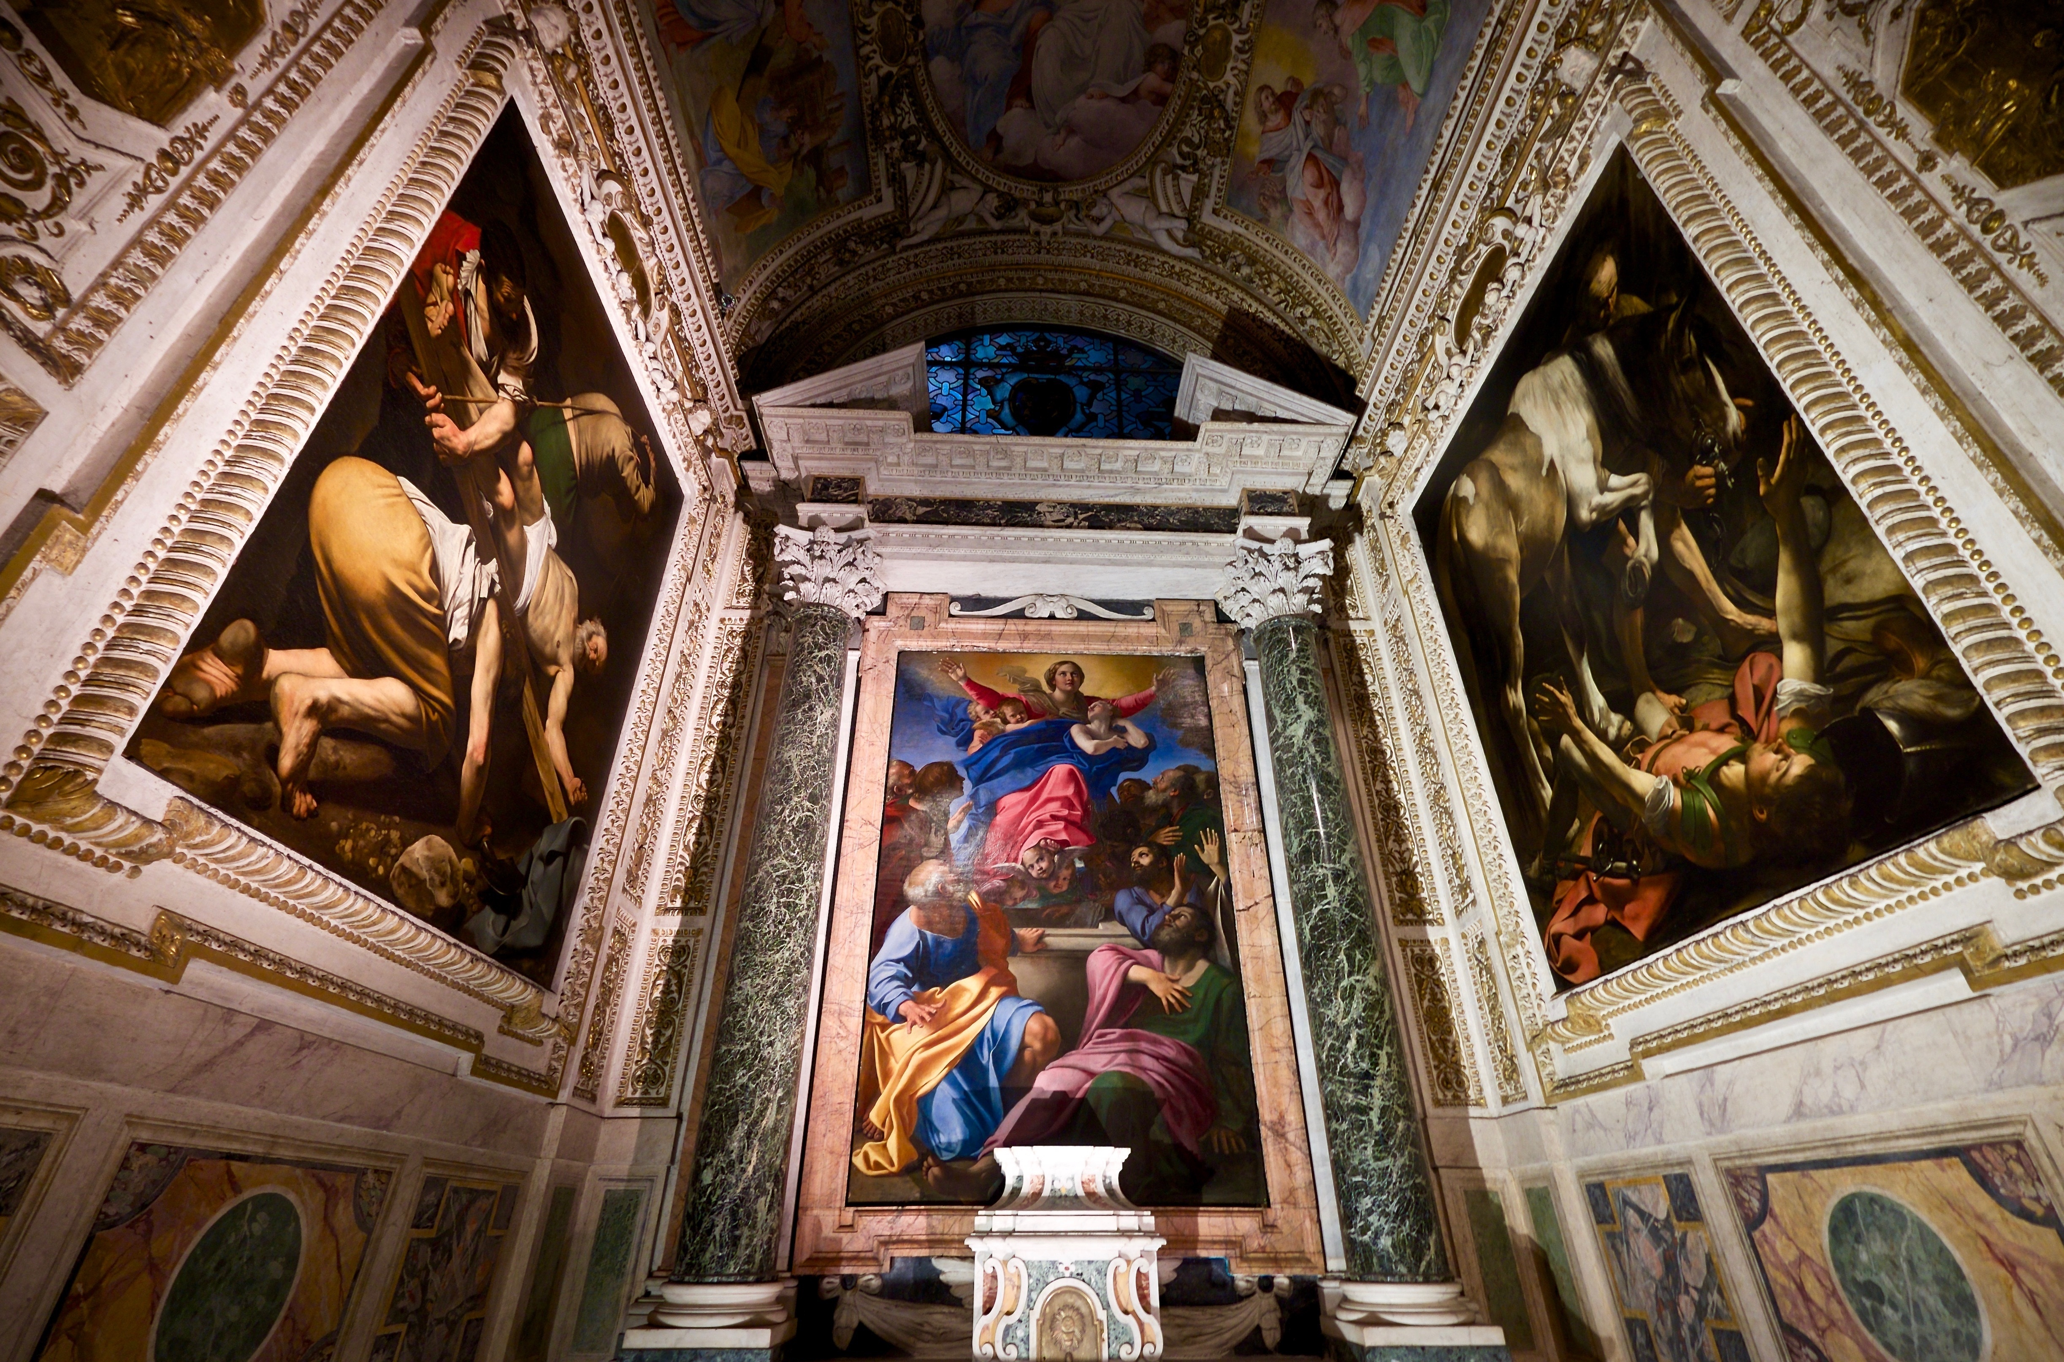

Slide 34
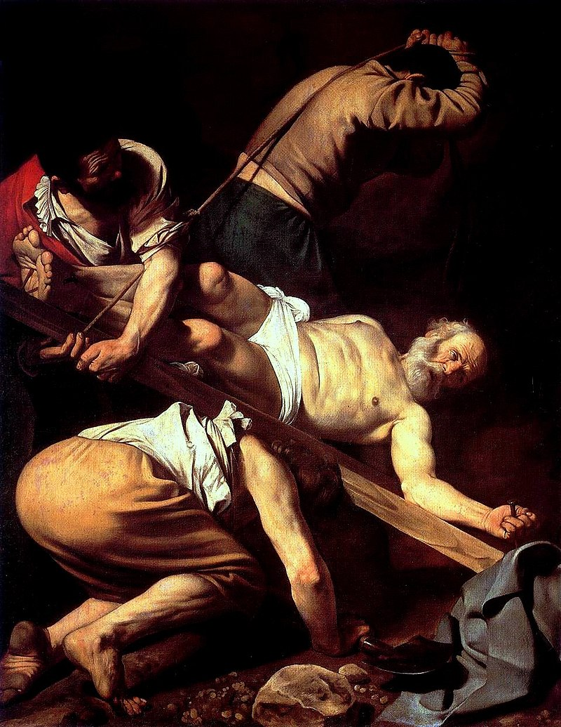
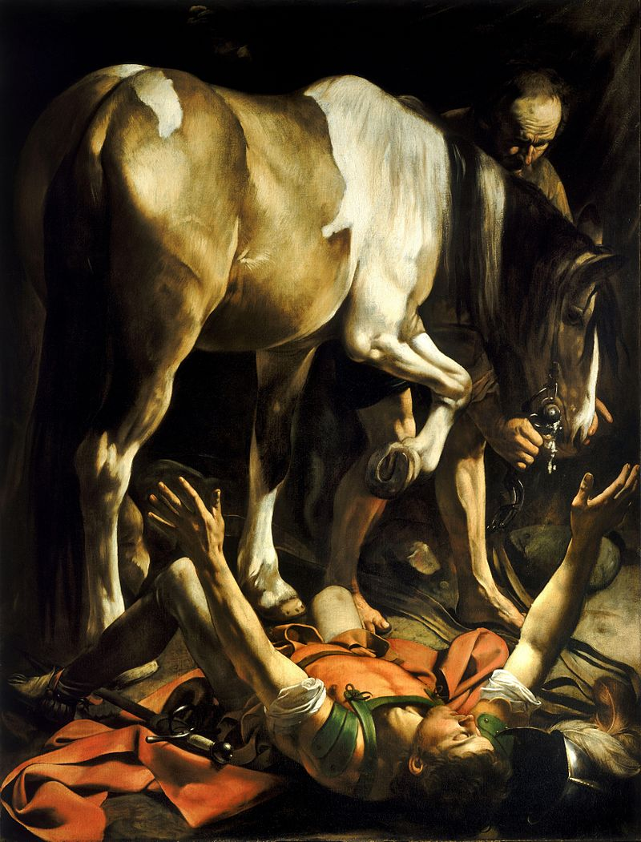
Cappella
Cerasi,
1601

Slide 35
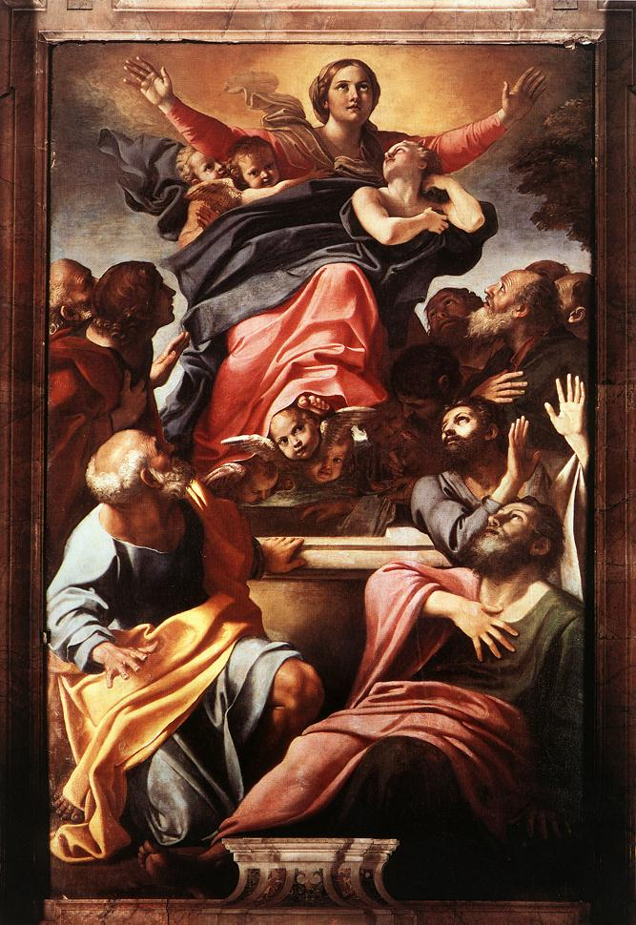
Annibale Carracci
In Cappella Cerasi

Slide 36
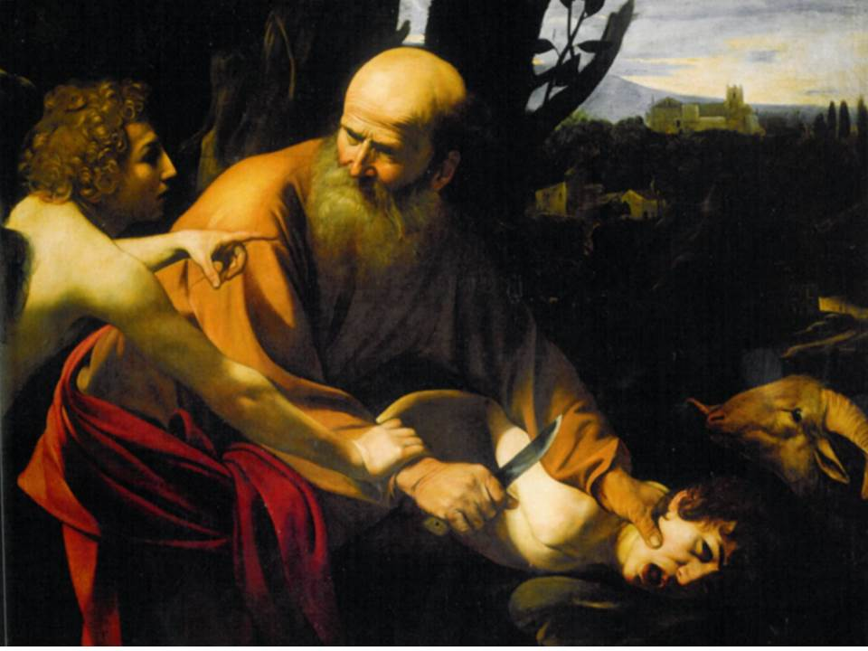
Sacrificio d’Isacco
Uffizi, 1603/’4

Slide 37
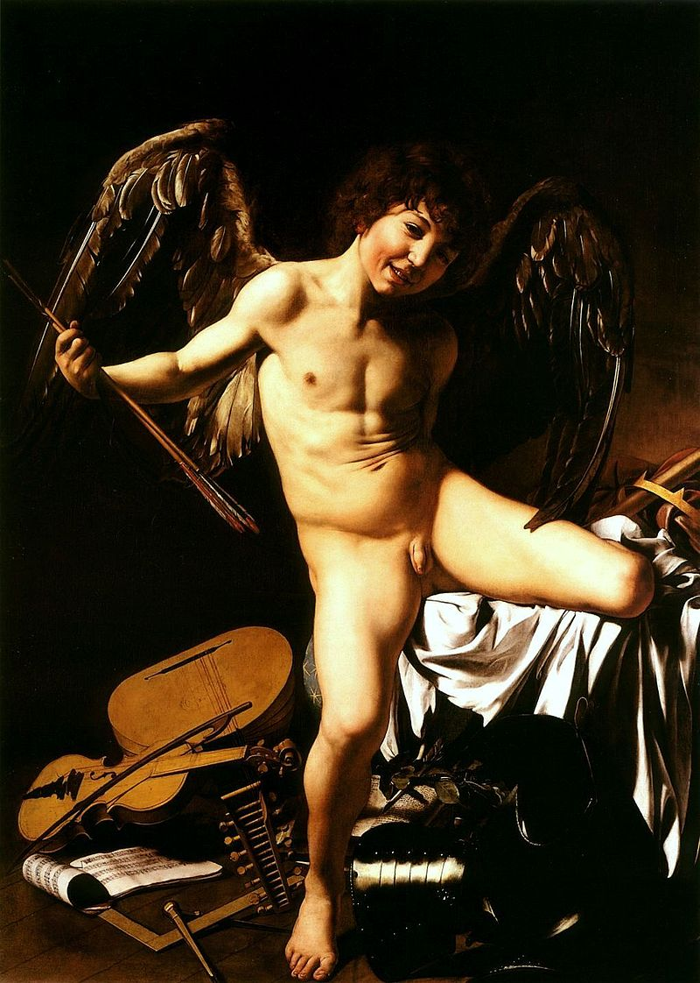
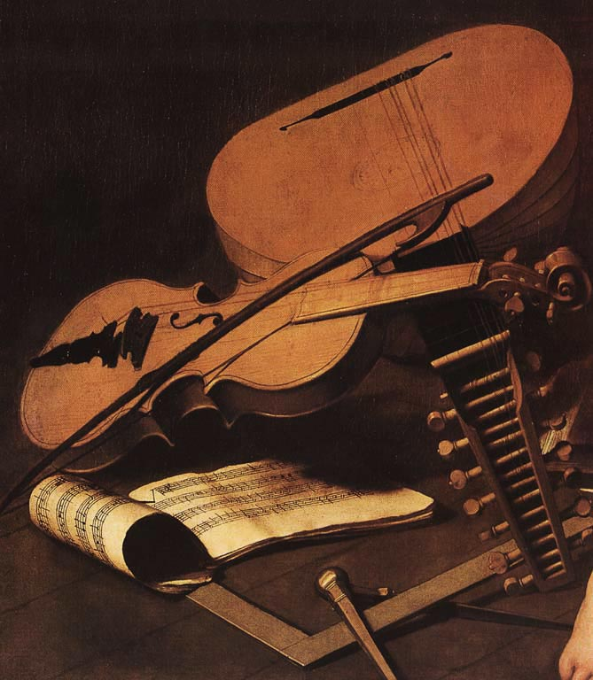
Amore vittorioso
Berlino, 1603

Slide 38
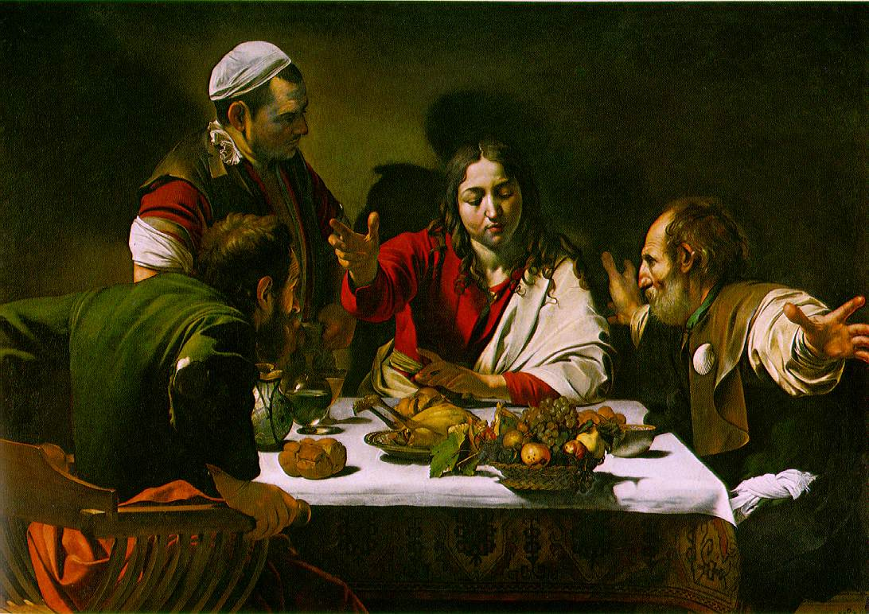
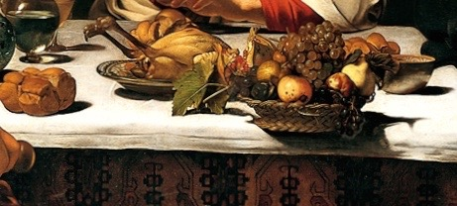
Emmus
Londra, 1601

Slide 39
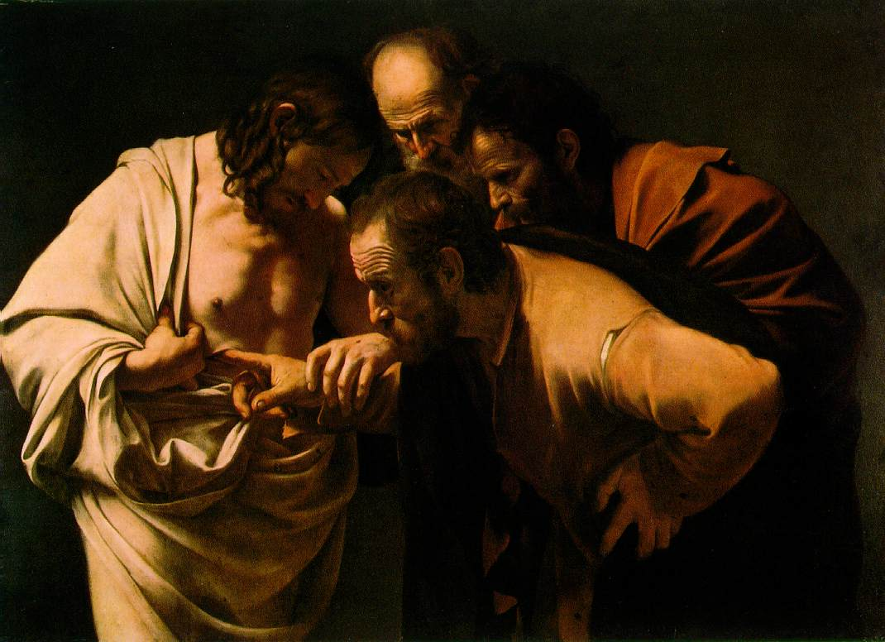
Incredulità di Tommaso – Potsdam, 1601

Slide 40
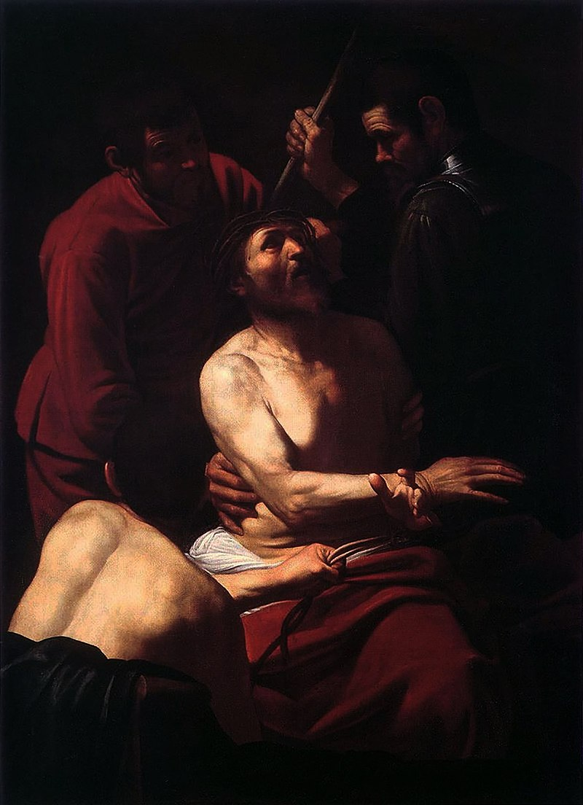
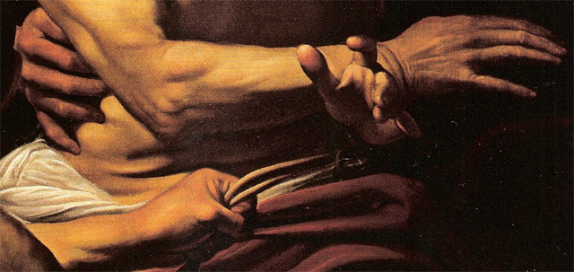
Incoronazione di spine
Prato, 1603

Slide 41

Deposizione
Gallerie vaticane, 1603
(vedi Pomarancio)

Slide 42

La cattura di Cristo, 1603
Dublino
Roma
Odessa
(3 copie di qualità – 2 autografe
altre 15 copie note)

Slide 43


Madonna di Loreto
Roma, 1604/’5

Slide 44


San Giovanni Battista
Roma - (2 copie) Palazzo Doria Pamphilj e Musei capitolini, 1602
(note altre 10 copie)
Kansas city e Roma, - Palazzo Corsini 1604

Slide 45



Morte della Madonna
Parigi, 1604

Slide 46


Madonna dei Palafrenieri
Roma, 1606

Slide 47

Emmaus
Milano, 1606

Slide 48

Sette opere di misericordia
Napoli, 1607

Slide 49


Madonna del Rosario
Vienna, 1607

Slide 50

Davide con la testa di Golia
Vienna, 1607

Slide 51

Salomé con la testa del Battista – Londra, 1609

Slide 52

Flagellazione
Napoli, 1608

Slide 53


Slide 54


Seppellimento di Santa Lucia
Siracusa, 1609

Slide 55

Adorazione dei pastori
Messina, 1609

Slide 56

Resurrezione di Lazzaro
Messina, 1609

Slide 57


Natività
già Palermo, 1609

Slide 58

Davide con la testa di Golia
Roma, 1610

Slide 59
REALISMO
un caso estremo
Cecco del Caravaggio

Slide 60
Bibliografia per la terza lezione
Cristoforo Roncalli detto Pomarancio - Ileana Chiappini di Sorio - in Pittori bergamaschi
- volume I del ‘500
Michelangelo Merisi detto Caravaggio – Mia Cinotti - in Pittori bergamaschi -volume I del ‘500
Marco Bona Castellotti – Il paradosso di Caravaggio – Rizzol Unversale
Jonathan Harr – Il Caravaggio perduto – Rizzoli
Mina Gregori – Caravaggio – Mondadori Electa

